Slide 1


Academic Papers Powerpoint Template
基于物联网的智能安全手表的设计与实现
学 生：曾彬
指导老师：杨晓雁
延安大学毕业论文答辩PPT

Slide 2

目 录
背景及综述
01
这里输入简单字概述这里输入简单简单的文字概述这里
输入简单的文字概述简单的文字
本人所做的主要工作
这里输入简单字概述这里输入简单简单的文字概述这里
输入简单的文字概述简单的文字
02
主要的技术、方法、手段
03
这里输入简单字概述这里输入简单简单的文字概述这里
输入简单的文字概述简单的文字
创新点
这里输入简单字概述这里输入简单简单的文字概述这里
输入简单的文字概述简单的文字
04
评审问题陈述及修改情况
05
这里输入简单字概述这里输入简单简单的文字概述这里
输入简单的文字概述简单的文字
今后的努力方向
这里输入简单字概述这里输入简单简单的文字概述这里
输入简单的文字概述简单的文字
06

Slide 3
1
背景及综述
Chapter

Slide 4



这里输入简单的文字概述
这里输入简单的文字概述这里输入简单字概述这里输入简单简单的文字概述这里输入简单的文字概述简单的文字概述这里输入简单的文字概述这里输入简单的文字概述这里输入简单的文字概述这里输入简单的文字概述这里输入这里输入简单的文字概述这里输入简单字概述
这里输入简单的文字概述
这里输入简单的文字概述这里输入简单字概述这里输入简单简单的文字概述这里输入简单的文字概述简单的文字概述这里输入简单的文字概述

Slide 5
55 %
38 %
16 %
6 %
添加文字
添加文字
添加文字
添加文字
这里输入简单的文字概述
这里输入简单的文字概述这里输入简单字概述这里输入简单简单的文字概述这里输入简单的文字概述简单的文字概述这里输入简单的文字概述这里输入简单的文字概述这里输入简单的文字概述这里输入简单的文字概述这里输入这里输入简单的文字概述这里输入简单字概述

Slide 6
这里输入简单的文字概述
这里输入简单的文字概述
这里输入简单的文字概述
这里输入简单的文字概述
这里输入简单的文字概述
这里输入简单的文字概述
这里输入简单的文字概述
这里输入简单的文字概述
这里输入简单的文字概述
添加文字
添加文字
添加文字
添加文字
添加文字
这里输入简单的文字概述
这里输入简单的文字概述
这里输入简单的文字概述
这里输入简单的文字概述
这里输入简单的文字概述
这里输入简单的文字概述

Slide 7
2
本人所做的主要工作
Chapter
The Background
点击添加标题
这里输入简单字概述这里输入简单简单的文字概述这里
输入简单的文字概述简单的文字

Slide 8
论文部分
拟题
开题
初稿
12月初进行选题和指导老师的工作，寻找选题的方向
1月初进行开题报告，对这一个月的成果进行汇报
2月份着手进行毕业设计，并定期与指导老师联系修改
拟题
开题
初稿
定稿
答辩
定稿
答辩
2020.3月进行中期检查，解决论文存在的不足
2020.5月份进行论文最后查重，以及答辩的准备

Slide 9
设计部分
硬件分析
硬件开发
软件分析
根据设计的需求去购买相应的硬件开发板和传感器
采用arduino开发板和相应传感器元器件进行开发
主要实现功能是能够接收硬件传输过来的数据并进行处理
硬件分析
硬件开发
软件分析
软件开发
测试和完善
软件开发
测试和完善
采用android studio开发环境编写上位机，接收数据并实时报警
在初步完成设计的情况下进行相应的测试查看该系统的不足之处并进行改善

Slide 10
点击添加文本概述
点击添加文本概述
点击添加文本概述
点击添加文本概述
点击添加文本概述
点击添加文本概述
这里输入简单的文字概述这里输入简单字概述这里输入简单简单的文字概述这里输入简单的文字概述简单的文字概述这里输入简单的文字概述这里输入简单的文字概述这里输入简单的文字概述这里输入简单的文字概述这里输入这里输入简单的文字概述这里输入简单字概述这里输入这里输入简单的文字概述这里输入简单字概述这里输入这里输入简单的文字概述这里输入简单字概述这里输入这里输入简单的文字概述这里输入简单字概述

Slide 11
点击添加标题
这里输入简单字概述这里输入简单简单的文字概述这里
输入简单的文字概述简单的文字这里输入简单的文字概述简单的文字
点击添加标题
这里输入简单字概述这里输入简单简单的文字概述这里
输入简单的文字概述简单的文字这里输入简单的文字概述简单的文字
点击添加标题
这里输入简单字概述这里输入简单简单的文字概述这里
输入简单的文字概述简单的文字这里输入简单的文字概述简单的文字

Slide 12
3
主要的技术、方法和手段
Chapter

Slide 13
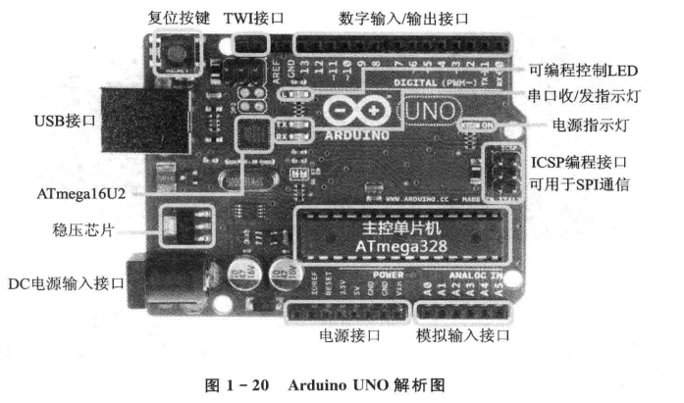
硬件主控
Arduino开发的优势
跨平台
Arduino的IDE可以适应计算机市面上常见的的操作系统上运行，适用于各种不同的操作系统用户进行开发
开源性
Arduino的创作者把相关的Arduino硬件电路原理图，核心类库都进行了开源，使得开发者们能更方便的使用这些开源项目，使得使用Arduino进行开发的开发者越来越多。
简洁的开发
Arduino语言建立在主流的高级语言的Wiring开发环境下，并且对库文件进行了不止一次的封装，这使得我们并不需要掌握太多的硬件基础知识和过硬的编程能力，极大降低了开发的入门门槛，易于上手

Slide 14
硬件元器件
01
02
03
温度传感器
DS1302时钟模块
心率传感器
实时接收人体周围温度
实时显示当前的时间
实时接收人体心率情况

Slide 15
硬件元器件
04
05
06
HC-05蓝牙模块
OLED显示器
按钮开关
该系统的关键，通过 HC-05来进行数据的传输
用来进行可视化界面
该开关用来判断当前手表是否为脱机状态，避免手表进行误报的情况

Slide 16
标题
标题
标题
标题
这里输入简单的文字概述
这里输入简单的文字概述
这里输入简单的文字概述
这里输入简单的文字概述
这里输入简单的文字概述
这里输入简单的文字概述
这里输入简单的文字概述
这里输入简单的文字概述
这里输入简单的文字概述
这里输入简单的文字概述
这里输入简单的文字概述
这里输入简单的文字概述
这里输入简单的文字概述
这里输入简单的文字概述
这里输入简单的文字概述
这里输入简单的文字概述

Slide 17
4
创新点
Chapter

Slide 18
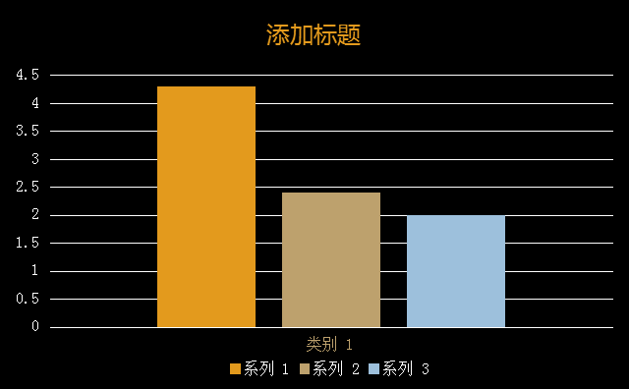


这里输入简单的文字概述
创新点是不同市面常见的蓝牙/WiFi手表，并没有短信报警功能，而是采取了网络传输报警内容，在网络信号情况较差的情况可能导致消息发送不及时。而我们则采取离线的环境下可以保持系统的监测和报警的功能

Slide 19
点击添加标题
47%
点击添加标题
87%
点击添加标题
23%
点击添加标题
这里输入简单字概述这里输入简单简单的文字概述这里
输入简单的文字概述简单的文字

Slide 20
输入简单的文字概述
输入简单的文字概述
这里输入简单的文字概述这里输入简单字概述这里输入简单简单的文字概述这里输入简单的文字概述简单的文字概述这里输入简单的文字概述这里输入简单的文字概述这里输入简单的文字概述这里输入简单的文字概述这里输入这里输入简单的文字概述这里输入简单字概述
点击添加标题
点击添加标题
这里输入简单的文字概述
这里输入简单的文字概述
这里输入简单的文字概述
这里输入简单的文字概述
这里输入简单的文字概述
这里输入简单的文字概述
这里输入简单的文字概述
这里输入简单的文字概述
这里输入简单的文字概述
这里输入简单的文字概述

Slide 21
输入简单的文字
输入简单的文字
输入简单的文字
输入简单的文字
输入简单的文字
输入简单的文字
输入简单的文字
输入简单的文字
输入简单的文字
输入简单的文字
输入简单的文字
输入简单的文字
输入简单的文字
输入简单的文字
输入简单的文字
输入简单的文字
输入简单的文字
输入简单的文字
输入简单的文字
输入简单的文字
添加标题
添加标题
添加标题
添加标题
这里输入简单的文字概述这里输入简单字概述这里输入简单简单的文字概述这里输入简单的文字概述简单的文字概述这里输入简单的文字概述这里输入简单的文字概述这里输入简单的文字概述这里输入简单的文字概述这里输入这里输入简单的文字概述这里输入简单字概述

Slide 22
5
评审问题陈述和修改情况
Chapter

Slide 23
评审问题陈述和修改情况
评审问题陈述：
论文封面要加上，论文字体，行距没按格式要求排版，目录，摘要是不要页眉，格式方面存在的问题比较多，对应格式要求重新排版，表和图标识的字号不对。
修改情况：
对应情况已进行仔细的修改和完善

Slide 24
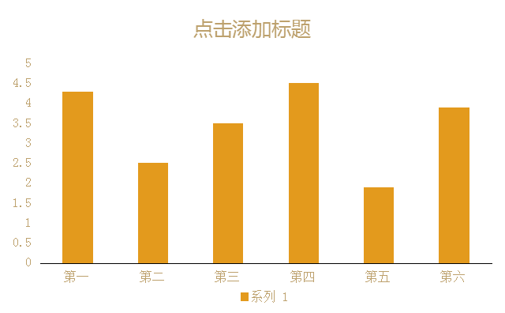
这里输入简单的文字概述
这里输入简单的文字概述这里输入简单字概述这里输入简单简单的文字概述这里输入简单的文字概述简单的文字概述这里输入简单的文字概述这里输入简单的文字概述这里输入简单的文字概述这里输入简单的文字概述这里输入这里输入简单的文字概述这里输入简单字概述

Slide 25
点击添加文本
这里输入简单字概述
点击添加文本
点击添加文本
这里输入简单字概述
这里输入简单字概述
添加标题
点击添加文本
点击添加文本
这里输入简单字概述
这里输入简单字概述
点击添加文本
点击添加文本
这里输入简单字概述
这里输入简单字概述

Slide 26

这里输入简单的文字概述这里输入简单字概述这里输入简单简单的文字概述这里输入简单的文字概述简单的文字概述这里输入简单的文字概述这里输入简单的文字概述这里输入简单的文字概述这里输入简单的文字概述这里输入这里输入简单的文字概述这里输入简单字概述
添加标题
添加内容添加内容添加内容添加内容
01
02
添加标题
添加内容添加内容添加内容添加内容
03
添加标题
添加内容添加内容添加内容添加内容
添加标题
添加内容添加内容添加内容添加内容
04

Slide 27
6
今后的努力方向
Chapter

Slide 28
今后努力的方向
开发板
HC-05
心率传感器
上位机
开发板UNO过于庞大 应该采用Arduino系列中的pro min版本 该版本尺寸符合手表精小的设计
HC-05的蓝牙传输距离有限 传输数据可能出现数据的不完善
购买的心率传感器由于经费有限，采集的数据精度不够准确 不能更准确的测量人体的心率
代码不够简洁 不利于JAVA开发中的开发封闭原则，不利用二次开发扩展业务

Slide 29
62%
26%
43%
31%
51%
添加标题
添加标题
添加标题
添加标题
添加标题
努力的方向
硬件部分HC-05的蓝牙传输距离有限 传输数据可能出现数据的不完善
开发板UNO过于庞大 应该采用Arduino系列中的pro min版本 该版本尺寸符合手表精小的设计
购买的心率传感器由于经费有限，采集的数据精度不够准确 不能更准确的测量人体的心率
代码不够简洁 不利于JAVA开发中的开发封闭原则，不利用二次开发扩展业务

Slide 30
这里输入简单的文字概述这里输入简单字概述这里输入简单简单的文字概述这里输入简单的文字概述简单的文字概述这里输入简单的文字概述这里输入简单的文字概述这里输入简单的文字概述这里输入简单
这里输入简单的文字概述这里输入简单字概述这里输入简单简单的文字概述这里输入简单的文字概述简单的文字概述这里输入
Keyword
Keyword
Keyword
这里输入简单的文字概述这里输入简单字概述这里输入简单简单的

Slide 31
点击添加标题
这里输入简单字概述这里输入简单简单的文字概述这里
输入简单的文字概述简单的文字
点击添加标题
这里输入简单的文字概述
这里输入简单的文字概述
这里输入简单的文字概述
点击添加标题
这里输入简单字概述这里输入简单简单的文字概述这里
输入简单的文字概述简单的文字
点击添加标题
这里输入简单字概述这里输入简单简单的文字概述这里
输入简单的文字概述简单的文字

Slide 32
致谢
WELCOME MY TEACHERS TO CRITICIZE
欢迎各位老师批评指正
学 生：曾彬
指导老师：杨晓雁
延安大学毕业论文答辩PPT

